Slide 1
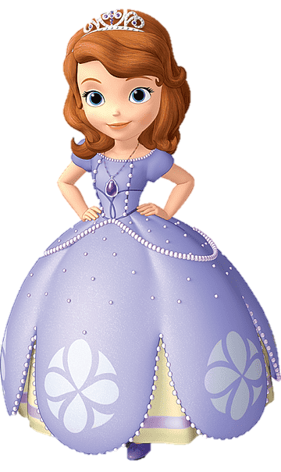
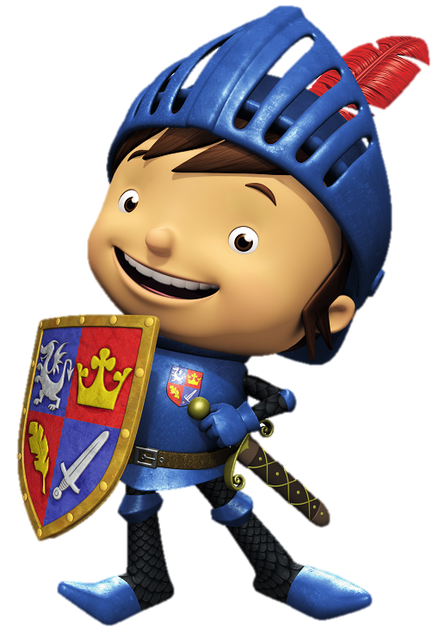
GIẢI CỨU CÔNG CHÚA

Slide 2
Nếu bạn muốn cứu công chúa, bạn phải trả lời các câu đố!
Tôi sẵn sàng!

Slide 3
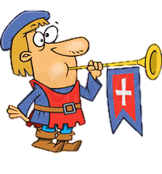
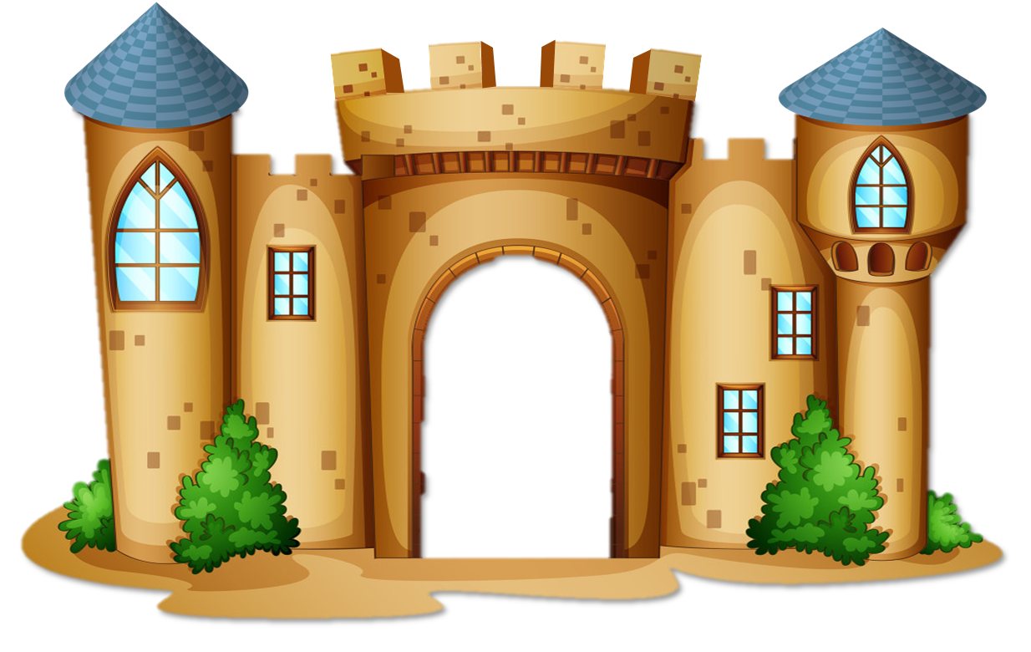
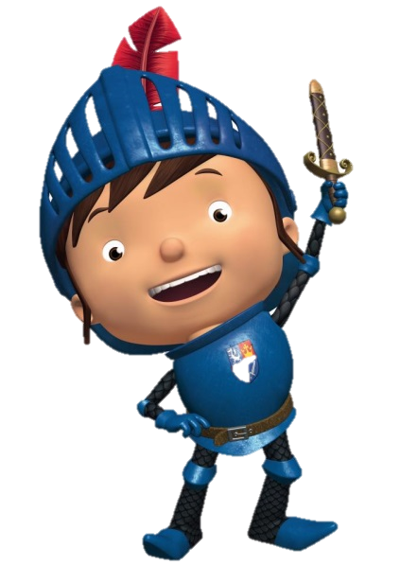
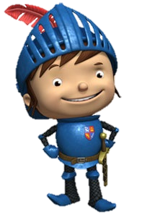
1/10
Có 1 đàn chim đậu trên cành, người thợ săn bắn cái rằm. Hỏi chết mấy con?
Hiển thị
13
14
15

Slide 4
2/10
2 con vịt đi trước 2 con vịt, 2 con vịt đi sau 2 con vịt, 2 con vịt đi giữa 2 con vịt. Hỏi có mấy con vịt?
Hiển thị
4
6
8

Slide 5
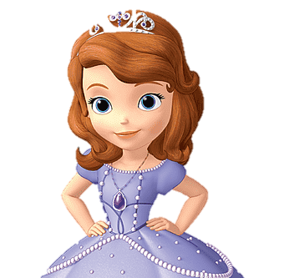
3/10
Cái gì đen khi bạn mua nó, đỏ khi dùng nó và xám xịt khi vứt nó đi?
Hiển thị
Đuốc
Lửa
Than

Slide 6
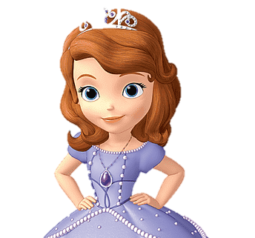
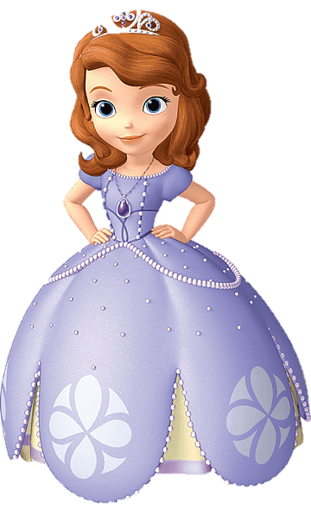
4/10
Lịch nào dài nhất?
Hiển thị
Lịch sử
Lịch bàn
Lịch giấy

Slide 7
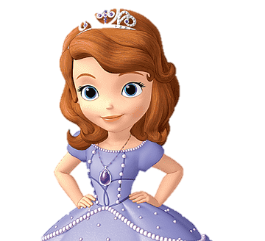
5/10
Xã đông nhất là xã nào?
Hiển thị
Xã đàn
Xã hội
Xã đảng

Slide 8
6/10
Con đường dài nhất là đường nào?
Hiển thị
Đường đời
Đường bộ
Đường bay

Slide 9
7/10
Quần rộng nhất là quần gì?
Hiển thị
Quần xã
Quần đảo
Quần thể

Slide 10
8/10
Cái gì mà đi thì nằm, đứng cũng nằm, nhưng nằm lại đứng?
Hiển thị
Bàn tay
Bàn chân
Bàn đạp

Slide 11
9/10
Núi nào mà bị chặt ra từng khúc?
Hiển thị
Phú Sỹ
Núi cát
Thái Sơn

Slide 12
10/10
Con gì đập thì sống, không đập thì chết?
Hiển thị
Con ốc
Con tim
Con đường

Slide 13
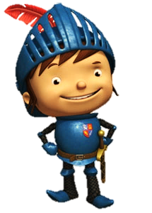
Chúc mừng bạn đã cứu được công chúa!
Kết thúc

